Slide 1
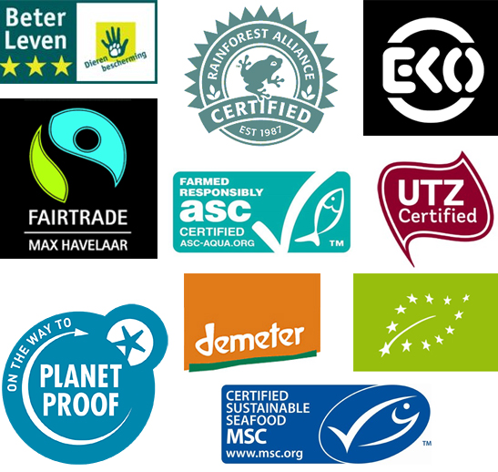
Keurmerken
Lifestyle
Leerjaar 1 – periode 2 aanvullend op etiket

Slide 2
Leerdoelen
Je kunt uitleggen wat keurmerken zijn?
Je kunt benoemen wanneer een keurmerk een keurmerk is?
Je kent de top 10 keurmerken

Slide 3
Wat zijn keurmerken?
Staat op een etiket
Zijn meestal goed te herkennen met een logo
Keurmerken moeten voldoen aan bepaalde eisen.
  Per keurmerk verschillend
  Er zijn keurmerken die voldoen aan eisen voor duurzaamheid, voor herkomst en kwaliteit en voor gezondheid.
  Bijv. duurzaam gevangen vis of een kip een ‘beter leven’ heeft gehad en of er sprake is van eerlijke handel (fair trade).
Een onafhankelijke partij keurt of een keurmerk voldoet aan de specifieke eisen. Wanneer dit zo is, komt het keurmerk op de verpakking te staan.

Slide 4
Wanneer is een keurmerk een keurmerk?
De afgelopen jaren zijn er steeds meer keurmerken bijgekomen.
Fabrikanten plaatsen ook steeds vaker een eigen duurzaamheidslogo op hun producten. Daardoor is het niet altijd meer duidelijk wat de meest duurzame keuze is.
Keurmerken zijn naast een handig hulpmiddel een goede manier om fabrikanten te stimuleren gezondere en duurzamere producten te ontwikkelen.

Slide 5
Hoeveel keurmerken zijn er?
  Inmiddels zijn er meer dan 100 duurzaamheidskeurmerken, merkjes en logo’s voor voeding in omloop.
  Milieu Centraal heeft samen met het Voedingscentrum en andere experts de keurmerken opnieuw beoordeeld.
  Bij de beoordeling is vooral gekeken naar de duurzaamheidswinst (hoe hoog zijn de duurzaamheidseisen), transparantie en betrouwbaarheid.
    Transparantie betekent dat informatie over het keurmerk makkelijk te vinden is en een goed beeld geeft waar het keurmerk over gaat en wat de eisen zijn.
    Er is ook onderscheid gemaakt tussen onafhankelijke keurmerken en de eigen logo’s van fabrikanten.

Slide 6

Orde in de chaos
Milieu Centraal heeft een ordening gemaakt van alle logo’s en keurmerken die je in de supermarkt op voedingsproducten kan vinden. Daar zijn tien topkeurmerken uitgerold: keurmerken die betrouwbaar zijn, goed gecontroleerd worden en strenge eisen stellen op milieu, eerlijke handel en dierenwelzijn. Met deze top 10 is het een stuk makkelijker om bewust boodschappen te doen. Topkeurmerken zijn streng, helder en worden goed gecontroleerd.
https://keurmerkenwijzer.nl of de app

Slide 7
Top 10 keurmerken

Slide 8










Best gescoorde keurmerken (https://www.voedingscentrum.nl/encyclopedie/on-the-way-to-planetproof.aspx)
ASC
Beter Leven keurmerk (2 en 3 sterren)
Demeter (biologisch)
EKO
Europees keurmerk voor biologische landbouw
Fairtrade/Max Havelaar
Planet proof
MSC
Rainforest Alliance
UTZ

